Slide 1

Módulo 27 - Evaluación del
programa de mantenimiento
Curso GSI AIR
Chile - 2019

Slide 2

El objetivo de este módulo es orientar a los participantes en el proceso para evaluar el programa de mantenimiento desarrollado por un Explotador de un AOC o un explotador de Aviación General, de acuerdo a lo establecido en el LAR 121.1115, LAR 135.1415 y LAR 91.1110

Slide 3
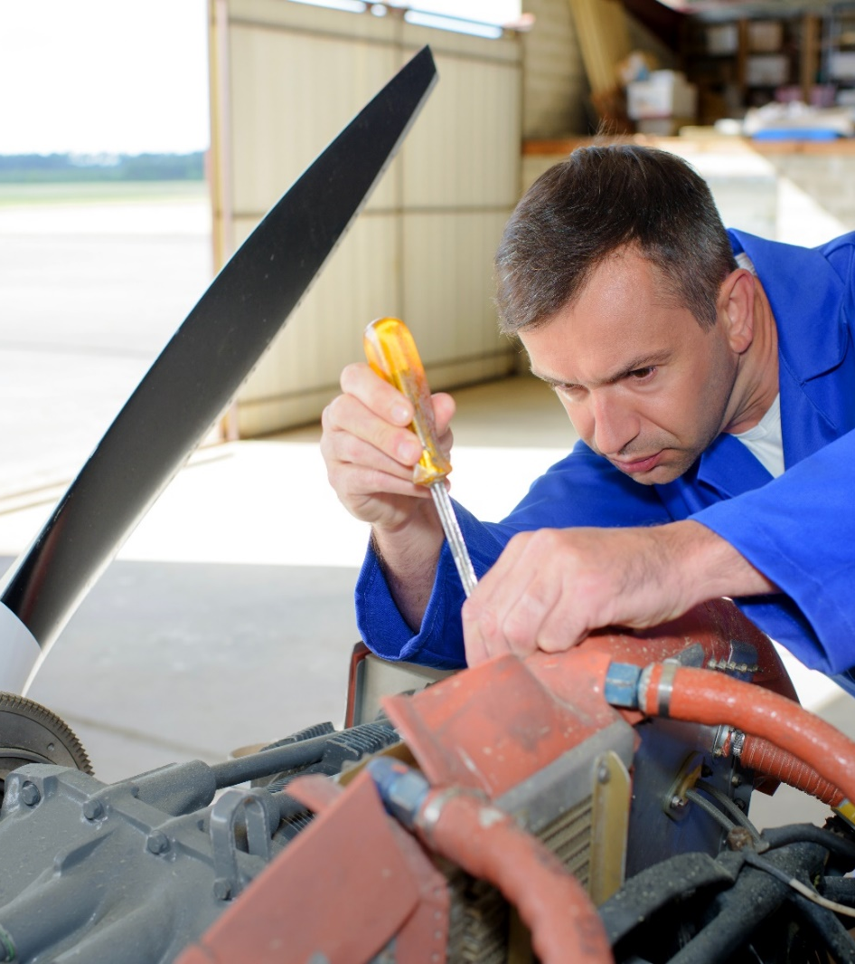
Programa de mantenimiento
Documento que describe las tareas concretas de mantenimiento programadas y la frecuencia con que han de efectuarse y procedimientos conexos, por ejemplo, el programa de fiabilidad, que se requiere para la seguridad de las operaciones de aquellas aeronaves a las que se aplique el programa.

Slide 4

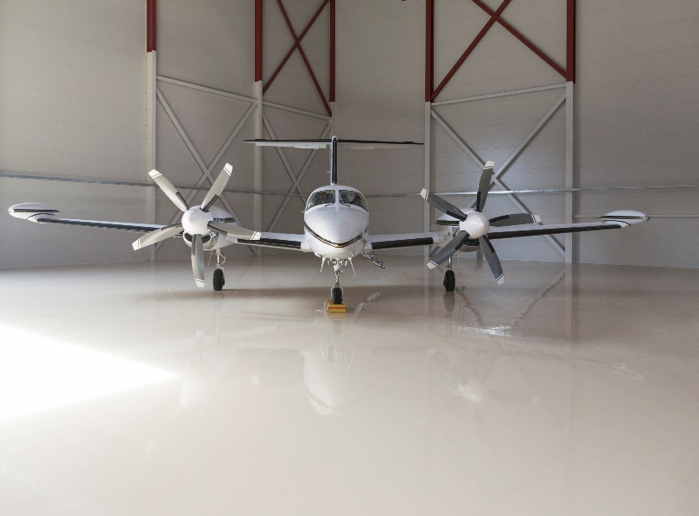

Responsabilidad de la aeronavegabilidad
LAR 121
LAR 135
LAR 91
Cada explotador es responsable por asegurarse de que se ejecute el mantenimiento a sus aeronaves en conformidad con el correspondiente programa de mantenimiento aprobado por la AAC del Estado de matrícula, el manual de control de mantenimiento (MCM) y/o las instrucciones para la aeronavegabilidad continua actualizadas
Cada explotador es responsable por asegurarse de que se ejecute el mantenimiento a sus aeronaves en conformidad con el correspondiente programa de mantenimiento aprobado por la AAC del Estado de matrícula, el manual de control de mantenimiento (MCM) y/o las instrucciones para la aeronavegabilidad continua actualizadas
El explotador de una aeronave es responsable por asegurarse que: se cumpla el programa de mantenimiento de la aeronave

Slide 5
Programa de mantenimiento – LAR 121 Y LAR 135
El explotador debe disponer para cada aeronave de un programa de mantenimiento, para el uso y orientación del personal de mantenimiento y operacional, con la siguiente información:
Aprobación
CMR´s
Deberá ser aprobado por el Estado de matrícula.
Una indicación de los requisitos de mantenimiento de la certificación.
Contenido
RII
Tareas de mantenimiento y los plazos, considerando la utilización de las aeronaves.
Procedimientos para la definición, realización y control de los ítems de inspección requeridas (RII);
Integridad estructural
Requisitos especiales
un programa de mantenimiento de integridad estructural, cuando corresponda.
requisitos especiales de mantenimiento para las operaciones EDTO, CAT II y III, PBN, RVSM y MNPS

Slide 6
PROGRAMA DE MANTENIMIENTO – LAR 121 Y LAR 135
Programa de confiabilidad
01
cuando corresponda, descripciones del programa de confiabilidad y el monitoreo por condición de los sistemas, componentes y motores de la aeronave
Tareas obligatorias
02
El programa de mantenimiento debe identificar las tareas y los plazos de mantenimiento que se hayan estipulado como obligatorios por la AAC del Estado de diseño.
Base reglamentaria
03
El programa de mantenimiento debe desarrollarse basándose en la información relativa al programa de mantenimiento que haya proporcionado el Estado de diseño o el organismo responsable del diseño de tipo y la experiencia del explotador.

Slide 7
PROGRAMA DE MANTENIMIENTO – LAR 121 y LAR 135
Factores humanos
04
El explotador en el diseño y aplicación de su programa de mantenimiento debe observar los principios relativos a factores humanos.
Actualización
05
Se debe enviar copia de todas las enmiendas introducidas en el programa de mantenimiento a todos los organismos o personas que hayan recibido dicho programa.

Slide 8
Programa de mantenimiento – LAR 91
El explotador de una aeronave debe mantener la aeronave de acuerdo a un programa de mantenimiento
Aceptación
Inspección anual
un programa de mantenimiento que resulte aceptable para el Estado de matrícula
Aeronaves de hasta 5 700 Kg MCTOW y helicópteros de hasta 3 175 Kg MCTOW, cada doce (12) meses o 100 horas (DO no ha emitido datos de mantenimiento).
Contenido
Integridad Estructural
Tareas de mantenimiento y los plazos, considerando la utilización de las aeronaves.
cuando sea aplicable, el programa de integridad estructural
Limitaciones de aeronavegabilidad
Requisitos especiales
Los tiempos de reemplazo obligatorio, los intervalos de inspección y procedimientos específicos relacionados, incluidos en la sección limitaciones de aeronavegabilidad del manual de mantenimiento del fabricante o en las instrucciones para la aeronavegabilidad continua.
requisitos especiales de mantenimiento para las operaciones EDTO, CAT II y III, PBN, RVSM y MNPS.

Slide 9
Programa de mantenimiento – LAR 91
Programa de confiabilidad
01
Cuando corresponda, descripciones del programa de confiabilidad y el monitoreo por condición de los sistemas, componentes y motores de la aeronave
Tareas obligatorias
02
El programa de mantenimiento debe identificar las tareas y los plazos de mantenimiento que se hayan estipulado como obligatorios por la AAC del Estado de diseño.
Base reglamentaria
03
El programa de mantenimiento debe desarrollarse basándose en la información relativa al programa de mantenimiento que haya proporcionado el Estado de diseño o el organismo responsable del diseño de tipo y la experiencia del explotador.
04
Factores humanos
El explotador en el diseño y aplicación de su programa de mantenimiento debe observar los principios relativos a factores humanos.

Slide 10
Programa de mantenimiento – LAR 91
Actualización
05
En forma oportuna, el explotador debe enviar a todos los organismos y personas que hayan recibido el programa de mantenimiento una copia de todas las enmiendas introducidas en dicho programa.
Sistema de medición de altitud
06
Dentro de los 24 meses calendarios precedentes, cada sistema de presión estática, cada altímetro y cada sistema automático de información de altitud de presión, ha sido probado, inspeccionado y se ha determinado que cumple con el Apéndice 3 de la LAR 43

Slide 11
Programa de mantenimiento – LAR 91
ATC
07
Cada transponder ATC haya sido probado e inspeccionado bajo el Apéndice 3 de la LAR 43 dentro de los 24 meses calendarios precedentes
Mantenimiento al sistema de medición de altitud y ATC
08
Después de cualquier apertura y cierre de los sistemas de presión estática, excepto para el uso de las válvulas de drenaje del sistema y las válvulas de presión estática alternativa, el sistema ha sido probado e inspeccionado y se ha determinado que cumple con los Apéndices 3 y 4 de la LAR 43, y después de la instalación o del mantenimiento ATC

Slide 12

TAREAS DE MANTENIMIENTO Y PLAZOS
­Las tareas de mantenimiento y los plazos correspondientes en que se realizarán, teniendo en cuenta la utilización prevista de la aeronave, incluyen aspectos tales como pero no limitados a:
­Inspecciones;
­mantenimiento calendario;
Reparación general (overhaul y reparaciones); e
­inspección estructural.

Slide 13
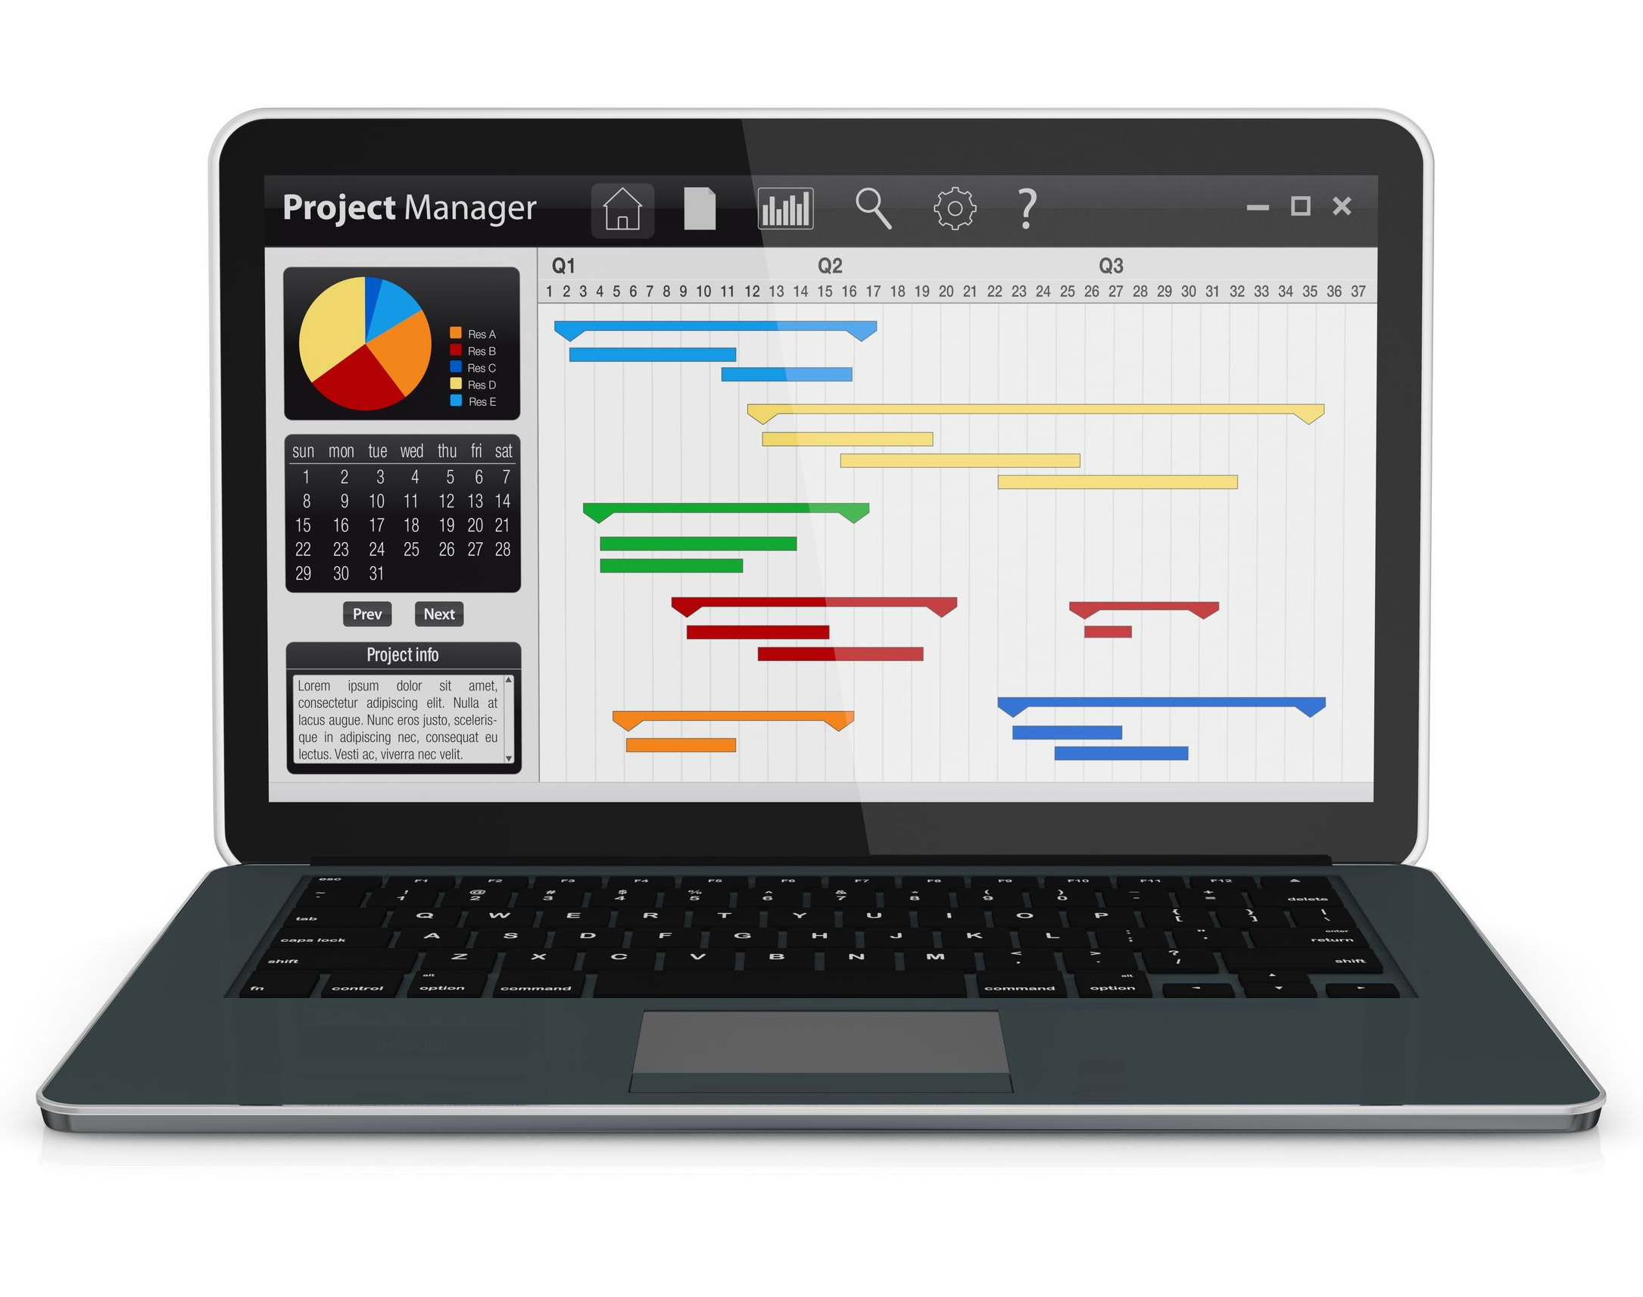
PROCEDIMIENTOS DE CAMBIOS
­El explotador aéreo debe desarrollar un procedimiento en su MCM para apartarse de las tareas de mantenimiento y sus plazos definidos, o de la inspección estructural, cuando existen tareas que no tienen designaciones obligatorias del Estado de diseño.

Slide 14
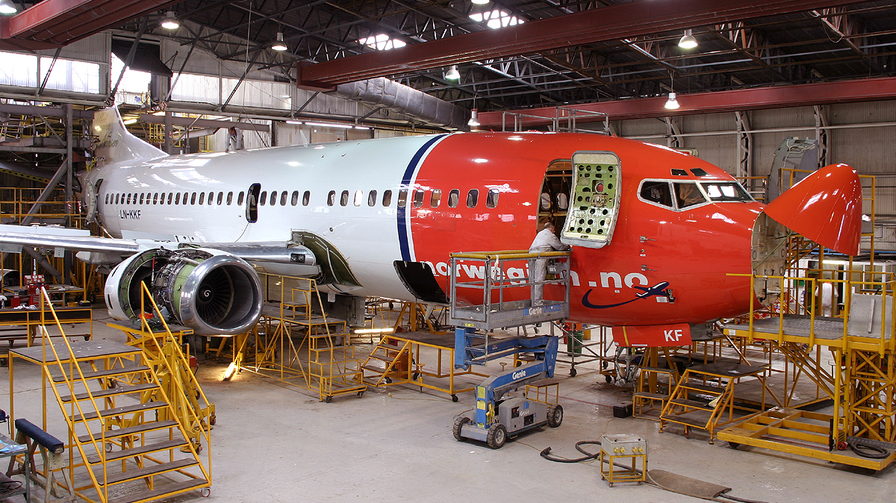
El explotador puede variar solamente los períodos prescritos por el programa con la aprobación de la AAC del Estado de matrícula. El explotador debe saber que la AAC no debería aprobar el escalamiento de intervalos o modificación a las tareas relacionadas con una directiva de aeronavegabilidad (AD), límites de aeronavegabilidad, (ALI) y requisitos de mantenimiento de certificación (CMR) sin antes haber consultado con el Estado de diseño.
Notes:
121.1125 Gestión de la aeronavegabilidad continua
El departamento de gestión de la aeronavegabilidad continua del explotador debe asegurar que la aeronave sea mantenida por una organización de mantenimiento aprobada y habilitada según el LAR 145 para los servicios requeridos.

Slide 15


El explotador debe tener principal observación en que cuando se produzca una modificación al programa de mantenimiento y una vez que esta sea aprobada por la AAC, esta nueva información sea informada a todos los organismos o personas que hayan recibido dicho programa, en particular a la OMA LAR 145 si es que corresponde.

Slide 16
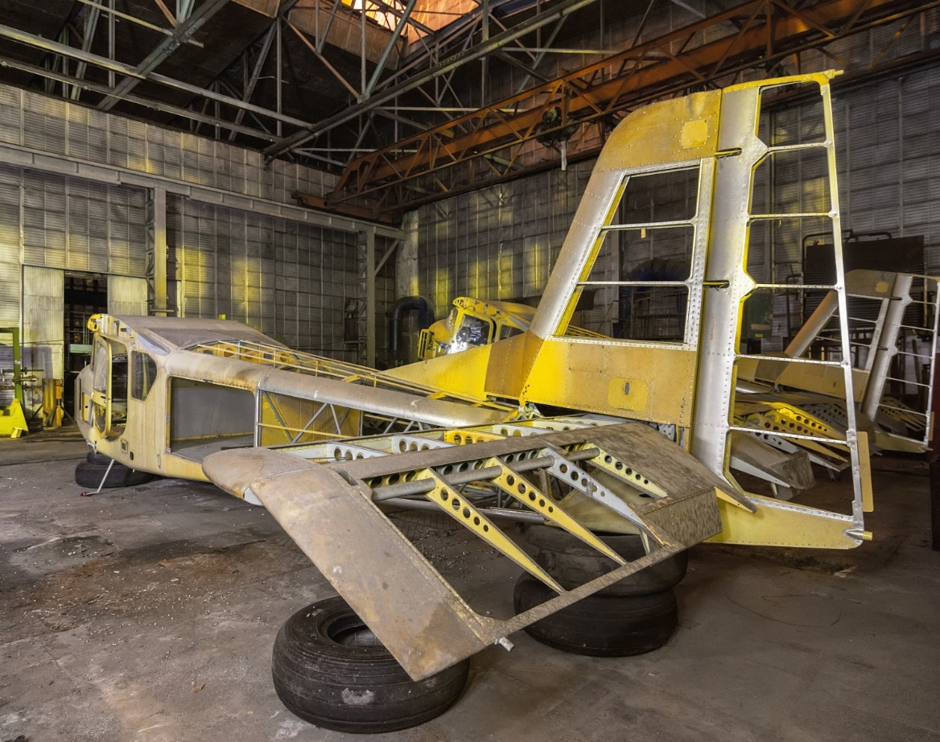
PROGRAMA DE INTEGRIDAD ESTRUCTURAL
­­Cuando se refiere a un programa de mantenimiento de la integridad estructural (SIP) se debe incluir por lo menos:
­inspecciones suplementarias;
­prevención y control de la corrosión;
modificación estructural e inspecciones asociadas;
­metodología de evaluación de reparaciones; y
­revisión de los daños por fatiga extendida (WFD).

Slide 17
BASE REGLAMENTARIA DEL PROGRAMA DE MANTENIMIENTO
Todos los ítems del programa de mantenimiento deberán tener el documento de origen claramente identificado y los ítems mandatorios (tales como CMRs, ALI y ADs) que deben estar claramente identificados de los ítems que están sujetos a ajustes y cambios basados en la experiencia operativa.
MRB
CMR´s – ALI´s
Informe de MRB aprobado por el Estado de diseño
Ítems de limitaciones de aeronavegabilidad (airworthiness limitation items - ALIs) especificados en la hoja de datos del certificado de tipo. Estos pueden incluir los requisitos de mantenimiento de certificación (certification maintenance requirements – CMR), ítems de limitación de la aeronavegabilidad de vida segura, y ALIs de tolerancia al daño;
MPD
MPD emitido por el poseedor del certificado de tipo o el fabricante

Slide 18
BASE REGLAMENTARIA DEL PROGRAMA DE MANTENIMIENTO
Motores, hélices y APU
STC y equipo de emergencia
Requisitos especiales
Límites de vida obligatorios para las partes con vida límite del motor, la hélice y el APU, especificadas por el fabricante
Mantenimiento de los motores y unidades de potencia auxiliar (APU) cuando no estén instaladas como sea especificado en el motor y el APU y en las guías de planificación de trabajo
ICAs aplicables a los equipos instalados por el explotador o requeridos por una modificación establecida en un certificado de tipo suplementario (STC), incluyendo equipos de emergencia;
Los requisitos de operación específica del Estado de matrícula y del Estado del explotador.
operaciones sobre terrenos deshabitados, operaciones sobre el agua,
EDTO,
RVSM,
AWOPS y PBN y MNPS.
Adicionalmente, los requisitos de mantenimiento relacionados a los climas extremos .
los sistemas grabadores de vuelo (FDR), sistema de grabadores de voz de cabina (CVR), equipos de emergencia y otros sistemas;

Slide 19
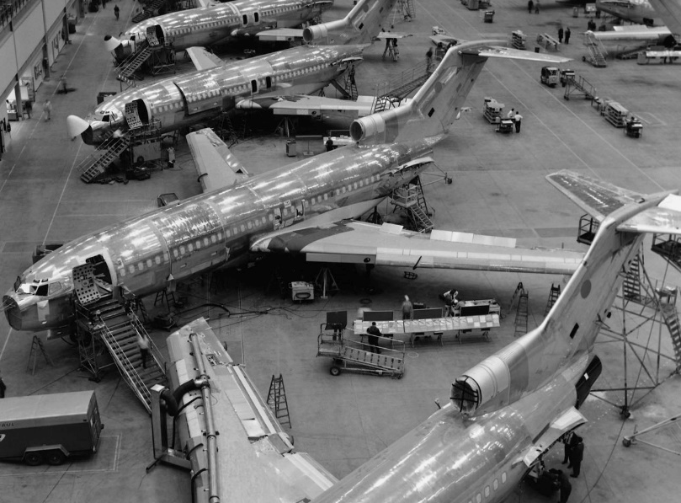
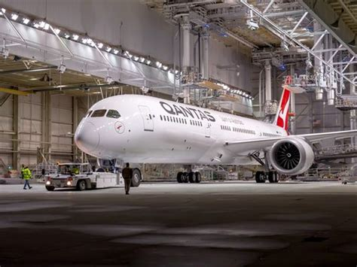
FILOSOFIA DE LOS PROGRAMAS DE MANTENIMIENTO
MSG - 2
MSG - 3
Orientado en procesos
Hard time (HT) – on condition (OC) – condition monitoring (CM)
Orientado en tareas
GVI, DI, SI, LU, SV, DC, OT, FT

Slide 20

PROGRAMA DE CONFIABILIDAD
­­El Estado de matrícula puede requerir que el solicitante de un AOC o el explotador de servicios aéreos, desarrolle un programa de confiabilidad para asegurar la aeronavegabilidad continua. puede ser requerido para los siguientes casos:
El programa de mantenimiento se basa en la lógica de un MSG-3; o
el programa de mantenimiento incluye componentes de monitoreo por condición (condition monitoring); o
­el programa de mantenimiento no incluye períodos de tiempo de revisión general (overhaul) para todos los componentes del sistema significativo; o
cuando sea especificado por los datos de planificación de mantenimiento (maintenance planning document - MPD) del fabricante o un reporte de la junta de revisión de mantenimiento (maintenance review board - MRB).

Slide 21
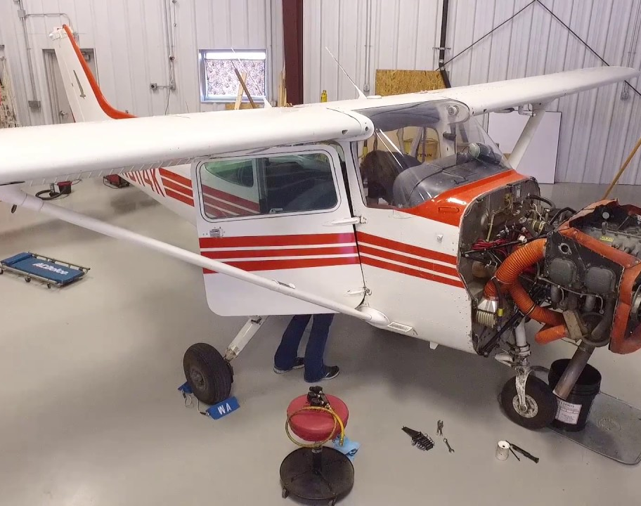
LAR 91 – INSPECCIÓN ANUAL
­­­La inspección anual abarca a la aeronave completa y a sus registros de mantenimiento, con el nivel de detalle que establece el LAR 43 y cuyo propósito es verificar que tal aeronave se encuentra aeronavegable o detallar las discrepancias que impiden calificarla como aeronavegable.

Slide 22

FACTORES HUMANOS
­­Considerar los factores humanos en el diseño y aplicación del programa de mantenimiento, significa que al desarrollar (formulación) los procedimientos, se utilice un formato y un lenguaje de fácil comprensión, de tal manera que quienes deben cumplir los procedimientos ahí establecidos, no interpreten erróneamente las instrucciones del procedimiento o simplemente decidan no cumplirlos por no entender su importancia, situación que podría derivar en consecuencias para la aeronavegabilidad continuada de las aeronaves.

Slide 23
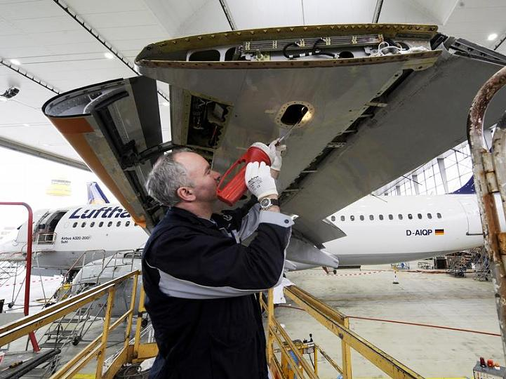
OPTIMIZACIÓN DE LOS FACTORES HUMANOS
­­Algunos de los aspectos básicos que requieren la optimización de los factores humanos incluyen:
­el lenguaje escrito, lo que implica no sólo el vocabulario y la gramática correcta, sino también el modo en que serán utilizados;
la tipografía, incluyendo la forma de las letras y la impresión y el diseño
el uso de fotografías, diagramas, gráficos o tablas de sustitución de texto largo;
la consideración del entorno de trabajo en el que se dirige el documento para ser utilizado, cuando la impresión y tamaño de la página.

Slide 24
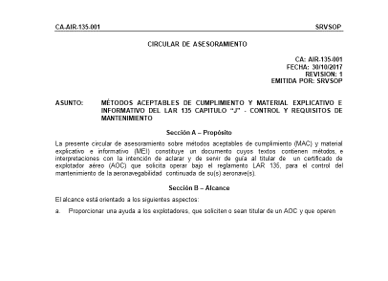
EVALUACION DEL PROGRAMA DE MANTENIMIENTO
LAR
MIA
CA
LAR 121.1115 – Programa de mantenimiento
LAR 135.1415 – Programa de mantenimiento
LAR 91.1110 – Programa de mantenimiento
Parte IV, Volumen I, Capítulo 8 – evaluación del programa de mantenimiento
LV121/135-I-8-MIA – Evaluación del programa de mantenimiento
Parte IV, Volumen II, Capítulo 8 – vigilancia del programa de mantenimiento
LV121/135-II-8-MIA – Vigilancia del programa de mantenimiento
CA-AIR-121-001 - LAR 121 Capítulo “I” – Control y requisitos de mantenimiento (MAC y MEI)
CA-AIR-135-001 – LAR 135 Capítulo “J” – Control y requisitos de mantenimiento (MAC y MEI)
CA-AIR-91-011 – LAR 91, Capítulo H - control y requisitos de mantenimiento

Slide 25
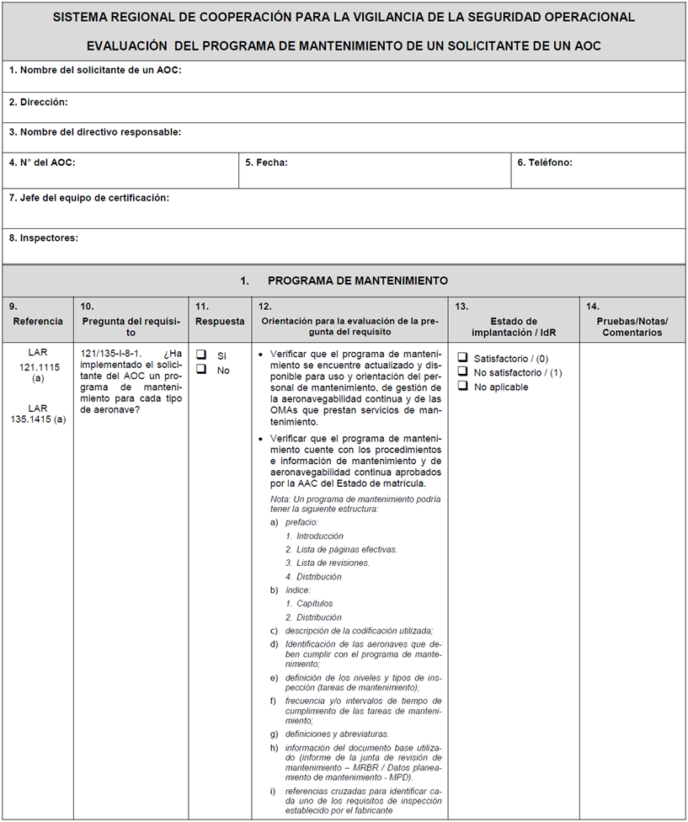
LISTA DE VERIFICACIÓN
Cada inspector deberá utilizar La lista de verificación LV121/135-I-8-MIA referenciada en el Apéndice “B” del MIA durante la fase de preparación de la inspección, considerando como referencia el tema contenido en el MIA, los reglamentos referidos al programa de mantenimiento y el MCM.

Slide 26

LISTA DE VERIFICACIÓN
La lista de verificación abarca 4 temas a verificar:
Programa de mantenimiento;
Tareas obligatorias e información técnica utilizada para el desarrollo del programa de mantenimiento;
Principios relativos a factores humanos en mantenimiento; y
Control de las enmiendas.

Slide 27

RESULTADO DE LA EVALUACIÓN
El inspector de aeronavegabilidad asignado debe revisar completamente el programa de mantenimiento, analizar los resultados y determinar si dicho programa cumple con los requisitos del LAR y las recomendaciones de la organización responsable del certificado de tipo.
Si se hallan deficiencias durante la revisión y evaluación del programa de mantenimiento se informará al jefe del equipo de certificación (JEC) quien lo pondrá en conocimiento del solicitante del AOC.
Notes:
Resultado
3.1 El inspector de aeronavegabilidad asignado debe revisar completamente el programa de mantenimiento, analizar los resultados y determinar si dicho programa cumple con los requisitos del LAR y las recomendaciones de la organización responsable del certificado de tipo.
3.2 Si se hallan deficiencias durante la revisión y evaluación del programa de mantenimiento con la definición del indicador de riesgo del resultado de la inspección del cumplimiento de los requisitos reglamentarios, se informará al jefe del equipo de certificación (JEC) quien lo pondrá en conocimiento del solicitante del AOC.

Slide 28
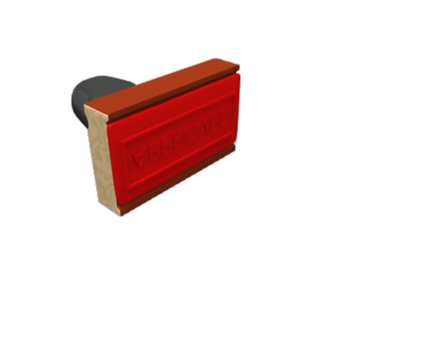
APROBACIÓN DEL PROGRAMA DE MANTENIMIENTO
Los resultados obtenidos de la evaluación al cumplimiento de los requisitos reglamentarios relacionados con el programa de mantenimiento producen como consecuencia la aprobación del programa de mantenimiento.
Una vez concluida la etapa de revisión del programa se enviará una carta con las constataciones al solicitante de un AOC. Cuando todos los requisitos para la aprobación del programa hayan sido cumplidos se entregará el programa de mantenimiento aprobado al solicitante de un AOC
Notes:
Aprobación
4.1 Los resultados obtenidos de la evaluación al cumplimiento de los requisitos reglamentarios relacionados con el programa de mantenimiento producen como consecuencia la aprobación del programa de mantenimiento.
4.2 Una vez concluida la etapa de revisión del programa se enviará una carta con las constataciones al solicitante de un AOC. Cuando todos los requisitos para la aprobación del programa hayan sido cumplidos se entregará el programa de mantenimiento aprobado al solicitante de un AOC.
4.3 El inspector de aeronavegabilidad recibirá todos los documentos cursados por el solicitante de un AOC y procederá al archivo en los registros de la AAC.

Slide 29

El inspector de aeronavegabilidad recibirá todos los documentos cursados por el solicitante de un AOC y procederá al archivo en los registros de la AAC.
Notes:
Aprobación
4.1 Los resultados obtenidos de la evaluación al cumplimiento de los requisitos reglamentarios relacionados con el programa de mantenimiento producen como consecuencia la aprobación del programa de mantenimiento.
4.2 Una vez concluida la etapa de revisión del programa se enviará una carta con las constataciones al solicitante de un AOC. Cuando todos los requisitos para la aprobación del programa hayan sido cumplidos se entregará el programa de mantenimiento aprobado al solicitante de un AOC.
4.3 El inspector de aeronavegabilidad recibirá todos los documentos cursados por el solicitante de un AOC y procederá al archivo en los registros de la AAC.

Slide 30


